Slide 1
INSTITUTO TECNOLOGICO DE IZTAPALAPA Ingeniería en Sistemas Computacionales Asignatura: Lenguajes y Autómatas 1 Grupo:ISC-6AM Profesor: Abiel Tomas Parra Hernández Alumnos: Castillo Hernández Airam Yelinda PACHECO PEREZ CRISTOPHER ARTURO ROMERO SOLIS MARCO ANTONIO
JUNIO 2021

Slide 2
COMPUERTAS LOGICAS Y TEORIA DE CIRCUITOS
LENGUAJE Y
AUTOMATAS I

Slide 3
INTRODUCCIÓN
Se realizaron las comparaciones de sistemas cotidianos aplicados a las compuertas lógicas. En este reporte se disertó acerca del funcionamiento de las compuertas lógicas aplicadas a los microprocesadores, para su funcionamiento y soluciones a problemas que son computables. Además, lo que podríamos llegar hacer con la nanotecnología y las compuertas, esto nos puede ayudar a realizar procesamientos de mayor magnitud y ahora tener más accesos a evoluciones tecnológicas, con unos límites más difíciles de alcanzar. Para recalcar, el documento demuestra a través de automatizaciones sobre procedimientos que realizamos de manera cotidiana, explicar el funcionamiento de estas compuertas hasta dónde puede llegar la complejidad de las mismas, como la toma de decisiones de una persona que comienza con dos alternativas, las compuertas pueden realizar soluciones de una magnitud demencial. Ejemplos que constan principalmente en tres acciones que un ser humano puede experimentar: la espera en una fila, el despertar, entrar a algún sitio o simplemente entrar a su hogar, esto enfocado a que todos los registros y resultados se van a enfocar a computarizarse. Se vieron las compuertas lógicas digitales, las cuales son completamente enfocadas en el software y como ha influido en la actualidad y los avances de tecnología.

Slide 4
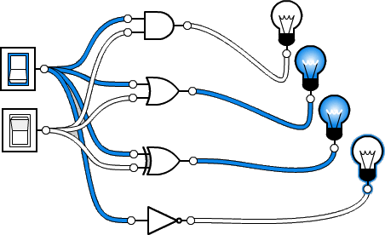
OBJETIVOS
El objetivo general:
El siguiente documento tiene como objetivo principal dar a conocer el tema de compuertas lógicas y teoría de circuitos implementados con una teoría de autómatas.
Para poder así poder juntar la teoría de los circuitos con las compuertas lógicas de una forma eficaz y práctica, la principal razón es hacer que se pueda aprender el tema, ya que se han visto con anterioridad las compuertas lógicas y ahora se debe tomar de la mano con la teoría de circuitos. Además, se ejemplificarán con temas cotidianos la explicación y fusión de los mismos.

Slide 5

OBJETIVOS ESPECIFICOS
03.
01.
02.
Conocer los conceptos básicos de las compuertas lógicas además de la teoría de circuitos, para poder saber cuál es su aplicación.
Realizar ejemplos u/o ejercicios para poder volver a tener práctica con los temas ya realizados.
Conocer las leyes de Ley de Ohm, Ley de Conservación de carga, Ley Conservación de energía además saber sobre los análisis de malla y de nodos para comprender el tema de teoría de circuitos
05.
04.
Enfocar todo a prácticas simples.
Poder emplear correctamente la aplicación de Compuertas lógicas de un circuito de acuerdo a la teoría de circuitos además de conocer y manejar su simbología

Slide 6

RESUMEN
Este documento habla sobre las compuertas lógicas y la teoría de los circuitos. Ya que son de utilidad para el diseño de los circuitos lógicos. La investigación sobre las compuertas lógicas y la teoría de los circuitos serán para ver cómo trabajan juntos.
Para poder analizar el comportamiento de ambos en este caso ya sea combinados o por separado.
Lo primero que se hará será poder describir y poder analizar las compuertas lógicas para poder hacer los análisis sobre el comportamiento sobre las combinaciones que puede haber unas con otras concitándose en un circuito, de igual forma con la teoría de circuitos se va a tener que analizar y describir este tema para poder saber los fundamentos para los análisis de los circuitos eléctricos que esto permite determinar los niveles de tensión y corriente en cada punto del circuito en respuesta a un determinado voltaje.

Slide 7


PALABRAS CLAVE
Compuertas, circuitos, comportamiento, combinaciones, concitándose, eléctricos, tensión, corriente, voltaje

Slide 8
ABSTRACT
This document is going to talk about logic gates and circuit theory. Since they are useful for the design of logic circuits.
Research on logic gates and circuit theory will be to see how they work together.
In addition to being able to analyze the behavior of both in this case, either combined or separately.
The first thing that will be done being able to describe and analyze the logic gates and be able to do the analysis on the behavior on the combinations that may exist with each other conceiting in a circuit, in the same way with circuit theory the document will have to be analyzed and described this topic to know the fundamentals for the analysis of electrical circuits that this allows to determine the levels of voltage and current at each point of the circuit in response to a certain voltage.

Slide 9
Keywords:
Gates, circuits, behavior, combinations, consisting of, electrical, voltage, current, voltage

Slide 10


JUSTIFICACIÓN
este documento tiene con una finalidad poder dar la información necesaria para poder definir y analizar los conceptos de las compuertas lógicas así como su aplicación y su combinación entre ellas dando así ejemplificaciones de distintitos circuitos digitales así como su teoría de los circuitos, esto será con la finalidad de poder resolver problemas que tengan que ver con las compuertas lógicas y la teoría de los circuitos, ya que la finalidad de las teoría de los circuitos es saber sobre las corrientes electromagnéticas y las compuertas lógicas están basadas en los circuitos que son los que ocupan para que puedan funcionar y depende de eso se verá si son paralelos o en serie. De la misma forma se brindara información para el entendimiento general al mundo de la electrónica siendo las telecomunicaciones, la informática, etc. Las cuales son áreas beneficiadas por la electrónica digital como lo es la formación base de los tecnólogos e ingenieros.

Slide 11
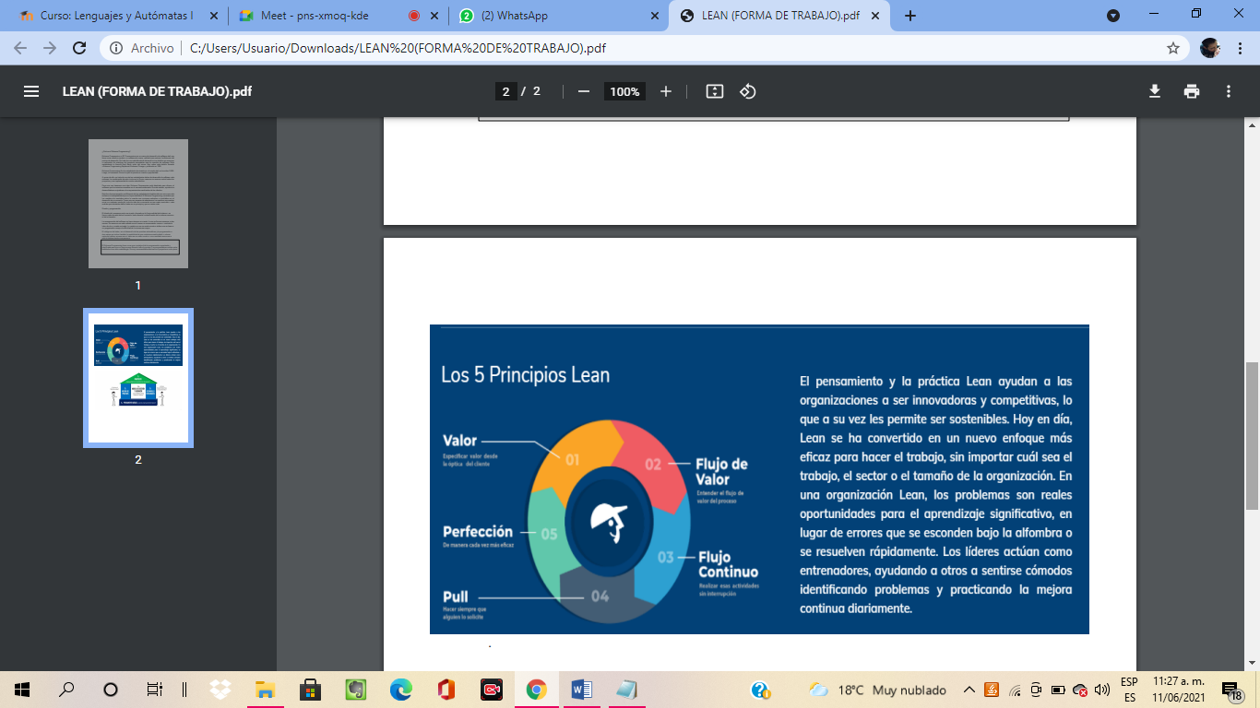
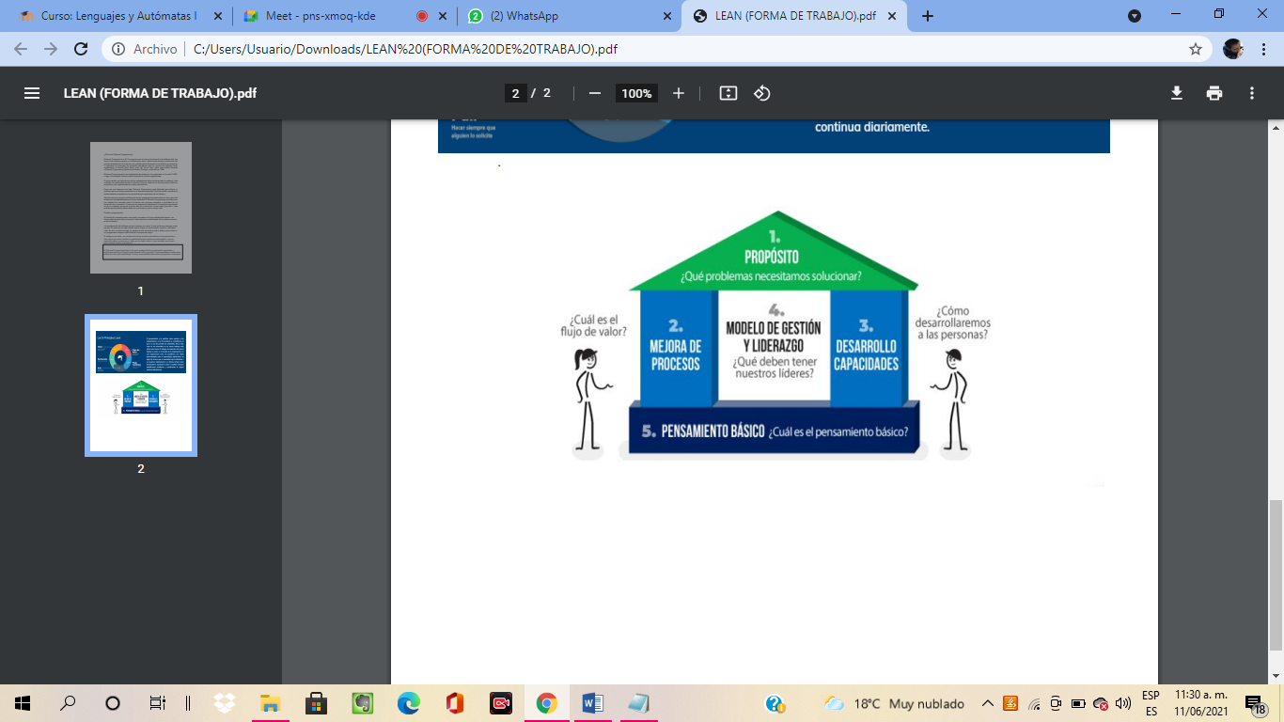
METODOLOGIA A UTILIZAR
Este tipo de programación se diferencia de las metodologías tradicionales en que pone más énfasis en la adaptabilidad que en la previsibilidad. Diseño y programación El diseño del programa suele ser simple y basado en la funcionalidad del sistema y se lleva a cabo durante todo el proyecto, tanto durante la planificación de la entrega como en el de la iteración. La programación del software se hace siempre en pareja, lo que se llama programar a dos manos. El código es de todos, con el desarrollo de las pruebas automáticas y la programación a dos manos se incluye también la posibilidad de que cualquiera pueda añadir y retocar parte del código, aunque eso sí, deba ser un estilo común y cuyo resultado sea como si sólo lo hubiera hecho una persona. El Extreme Programming tiene como gran ventaja el de la programación organizada y planificada para que no haya errores durante todo el proceso. Nos basamos en este método para la materia de autómatas si se presenta un trabajo de programación porque así nos basaríamos en un solo código y podríamos mejorar ese código entre todos los integrantes de un equipo, fusionando ideas y mejorándolas para beneficio del proyecto.

Slide 12
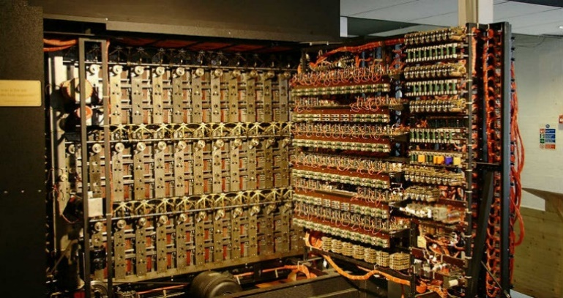
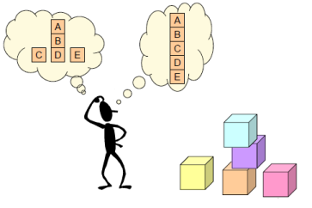
MARCO TEORICO
Teoría de la ComputAbilidad.
La teoría de la computabilidad es la parte de la computación que estudia los problemas de decisión que se pueden resolver con un algoritmo o equivalentemente con una máquina de Turing. Además, la teoría de la computabilidad, junto con la teoría de autómatas, lenguajes y máquinas, es el fundamento de la informática teórica y además también de los ordenadores. Los semi-computables son aquellos para los cuales hay un algoritmo que es capaz de encontrar una solución si es que existe, pero ningún algoritmo que determine cuando la solución no existe . Los incomputables son aquellos para los cuales no hay ningún algoritmo que los pueda resolver, no importando que tengan o no solución.
Teoría de la Computación.
La teoría de la computación comienza propiamente a principios del siglo XX, poco antes que las computadoras electrónicas fuesen inventadas. En esta época varios matemáticos se preguntaban si existía un método universal para resolver todos los problemas matemáticos. Para ello debían desarrollar la noción precisa de método para resolver problemas, es decir, la definición formal de algoritmo. Para ello, se apoya en la teoría de autómatas, a fin de simular y estandarizar dichos procesos, así como para formar los problemas y darles solución. Algunos de estos modelos juegan un papel en varias aplicaciones de las ciencias de la computación, incluyendo procesamiento de texto, compiladores, diseño de hardware e inteligencia artificial.

Slide 13

MODELOS DE COMPUTACION
QUE ES ?
SECUENCIAL
FUNCIONAL
CONCURRENTE
9TH GRADE
Es un conjunto de operaciones permitidas a usar en el cómputo y sus respectivos costos explica cómo el comportamiento del sistema entero es el resultado del comportamiento de cada uno de sus componentes
Asume que solamente una operación puede ser ejecutada a la vez, y eso es cierto para una sola computadora con un solo procesador
El modelo funcional especifica lo que sucede, el modelo dinámico cuándo sucede, y el modelo de objetos sobre qué entidades sucede
La computación concurrente es una forma de cómputo en la cual varios cálculos se realizan concurrentemente, y no uno a la vez de forma secuencial.

Slide 14
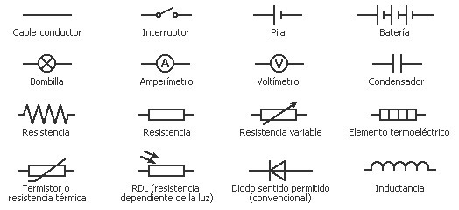
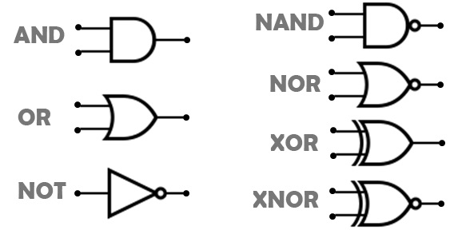
Compuertas lógicas teoría de circuitos
Compuertas lógicas
La lógica binaria tiene que ver con variables binarias y con operaciones que toman un sentido lógico. La manipulación de información binaria se hace por circuitos lógicos que se denominan Compuertas, una compuerta lógica, es un dispositivo electrónico con una función booleana u otras funciones como sumar o restar, incluyen o excluyen según sus propiedades lógicas. utilizan el sistema de números binarios, que tiene dos dígitos 0 y 1. Un dígito binario se denomina un bit.
Teoría de circuitos.
La teoría de circuitos es aquella que comprende los fundamentos para el análisis de circuitos eléctricos y permite determinar los niveles de tensión y corriente en cada punto del circuito en respuesta a una determinada excitación. se basan en la consideración de corrientes lo que implica que sólo puede aplicarse cuando la longitud de onda de las señales ondas electromagnéticas presentes en el circuito es mucho mayor, que las dimensiones físicas de éste. Esto quiere decir que la propagación de las ondas en el circuito es instantánea. A estos circuitos a veces se les llama circuitos de parámetros concentrados.

Slide 15
.
XNOR
Compuertas
Una compuerta NXOR no es más que una XOR con su salida negada, por lo que su salida estará en estado alto solamente cuando sus entradas son iguales, y en estado bajo para las demás combinaciones posibles.
ADN
XOR
La puerta lógica OR-exclusiva, más conocida por su nombre en inglés XOR, realiza la función booleana A'B+AB'. Su símbolo es (signo más "+" inscrito en un círculo).
La compuerta AND produce la multiplicación lógica AND: esto es: la salida es 1 si la entrada A y la entrada B están ambas en el binario 1: de otra manera, la salida es 0.
OR
NOR
La compuerta NOR es el complemento de la compuerta OR y utiliza el símbolo de la compuerta OR seguido de un círculo pequeño (quiere decir que invierte la señal).
La compuerta OR produce la función sumadora, esto es, la salida es 1 si la entrada A o la entrada B o ambas entradas son 1; de otra manera, la salida es 0
NAND
NOT
Es el complemento de la función AND, como se indica por el símbolo gráfico, que consiste en una compuerta AND seguida por un pequeño círculo (quiere decir que invierte la señal).
Si la variable binaria posee un valor 0, la compuerta NOT cambia su estado al valor 1 y viceversa. Un símbolo triángulo por sí mismo designa un circuito separador, el cual no produce ninguna función lógica particular puesto que el valor binario de la salida es el mismo de la entrada.

Slide 16
¿Qué es la máquina de Turing? Una máquina de Turing es un dispositivo que manipula símbolos sobre una tira de cinta de acuerdo con una tabla de reglas. A pesar de su simplicidad, una máquina de Turing puede ser adaptada para simular la lógica de cualquier algoritmo de computador y es particularmente útil en la explicación de las funciones de una CPU dentro de un computador.
APLICACIÓN CON LA MAQUINA DE TURING
Nosotros fusionando con el proyecto antes mencionado, es posible aplicarlo a manera de conteo guardado en un arreglo (array), por lo cual, funcionara de tal modo que cada registro se almacene en el mismo, esto quiere decir, cada que el circuito termine su funcionamiento se registrara en el arreglo antes mencionado a manera de programar algún tipo de recompensa para limpiar el circuito. Por ejemplo: Si una persona con el despertador de tapete lo logra despertar a la hora que es 10 veces el sistema le permitirá cinco minutos más de descanso cada 10 veces completado el circuito, una vez cobrada la recompensa el sistema formateara el circuito para empezar de nuevo

Slide 17
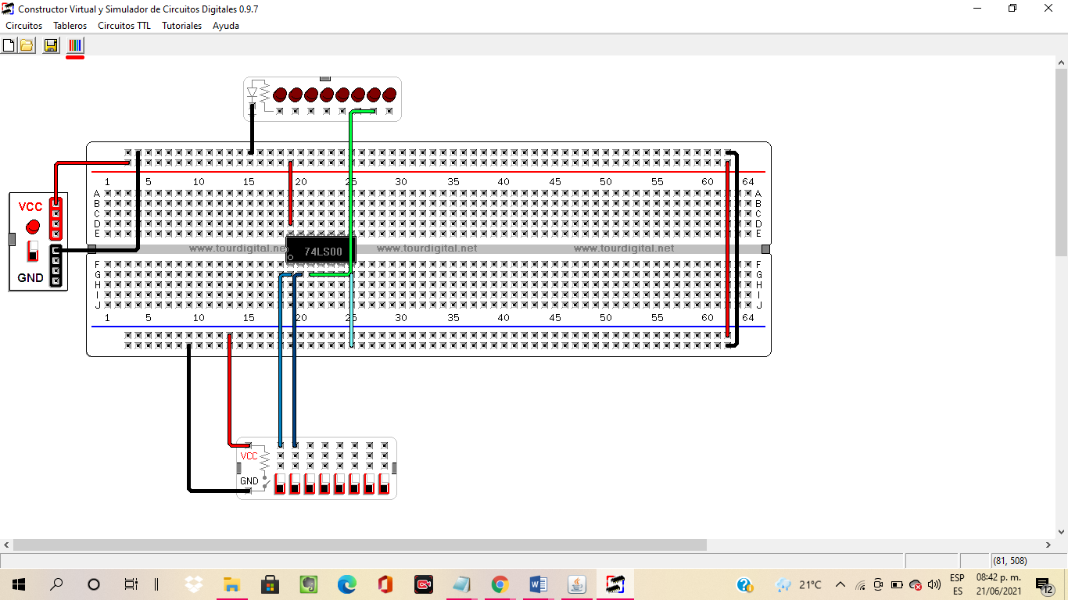

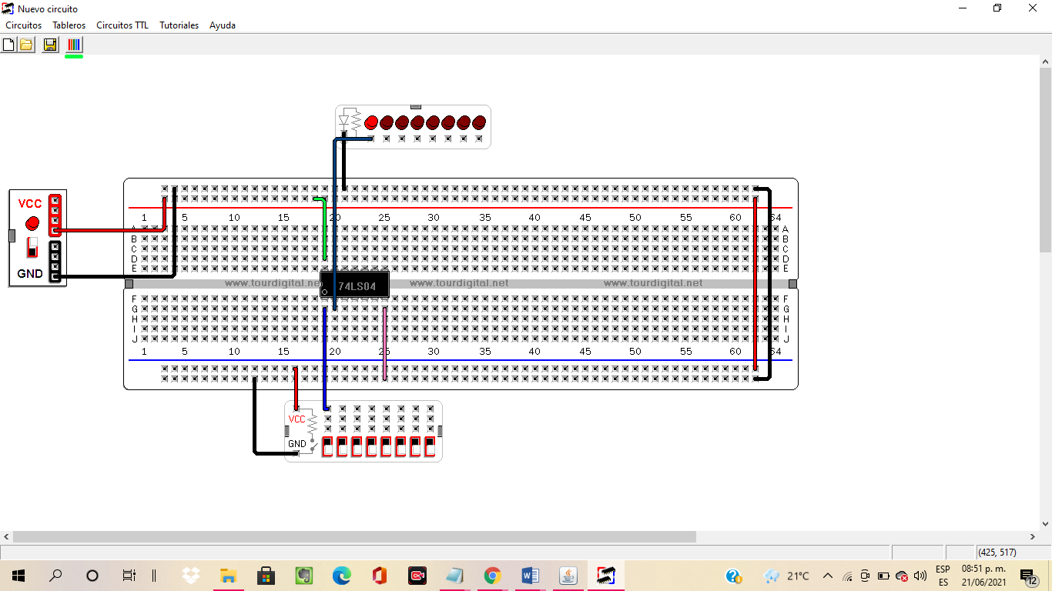

RESULTADOS con el simulador de circuitos
Circuito integrado apagado compuerta NAND
Circuito integrado encendido compuerta NAND
Circuito integrado NOT apagado
Circuito integrado NOT encendido

Slide 18
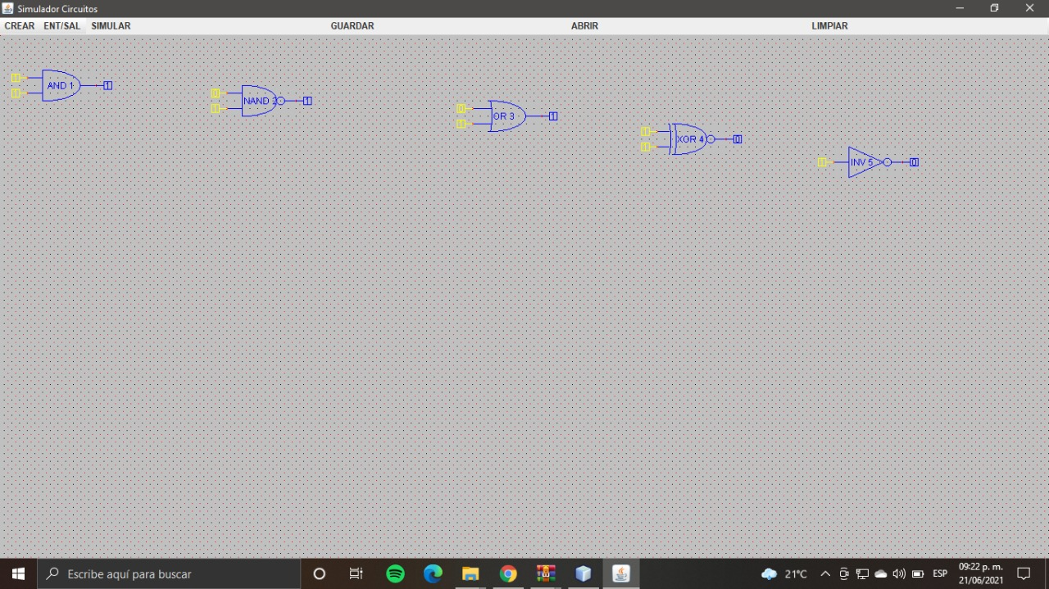
RESULTADOS con el simulador.jar

Slide 19

CONCLUSIÓN
Estos procesos pueden ser computarizados, ya que las computadoras y la computación, aunque parezcan que la manera en que se comunican es muy simple, nos ha permitido crear tantas ramas y tantos conocimientos que tuvieron que ser clasificados como aparte, este trabajo demostró que es posible hacerlos con procesos tan simple y burdos, que se pueden ir haciendo tan complejos, lo suficiente para logar simular situaciones y mundos complejos y completos.
Aún hay mucho más por descubrir e innovar y es trabajo de todos compartir la información y conocimientos a los que busquen respuestas.

Slide 20

REFERENCIAS
A. (2019, 5 noviembre). Compuerta AND, funcionalidad y ejemplos – ProLogic. Prologic. https://www.germanmadrid.com/2019/11/05/compuerta-and/
circuitos electricos. (s. f.). recursostic. Recuperado 4 de junio de 2021, de http://recursostic.educacion.es/secundaria/edad/4esotecnologia/quincena6/pdf/quincena6.pdf
colaboradores de Wikipedia. (2019, 21 octubre). Teoría de circuitos. Wikipedia, la enciclopedia libre. https://es.wikipedia.org/wiki/Teor%C3%ADa_de_circuitos#:%7E:text=En%20ingenier%C3%ADa%20el%C3%A9ctrica%2C%20la%20teor%C3%ADa,respuesta%20a%20una%20determinada%20excitaci%C3%B3n.
compuertas logicas. (s. f.). logicbus. Recuperado 4 de junio de 2021, de https://www.logicbus.com.mx/blog/compuertas-logicas/index.php
Electronica digital. (s. f.). electronica. Recuperado 4 de junio de 2021, de https://www.uv.mx/instru/files/2013/11/S-ELECTRONICA_DIGITAL.pdf
electronica digital. (s. f.). uv instrufiles. Recuperado 4 de junio de 2021, de https://www.uv.mx/instru/files/2013/11/S-ELECTRONICA_DIGITAL.pdf
practicas. (s. f.). practicas4. Recuperado 4 de junio de 2021, de http://weblidi.info.unlp.edu.ar/catedras/organiza/descargas/Practica4.pdf
T. (2020, 1 agosto). Compuertas lógicas: ¿Qué son?, ¿Cómo funcionan?, ¿Para qué sirven? Actualidad Tecnologica. https://actualidadtecnologica.com/compuertas-logicas/#Que_es_una_compuerta_logica
Castaño, L. (2017, 30 marzo). Compuertas logicas. Compuertas Logicas. https://es.slideshare.net/carolinacastano1044/compuertas-logicas-73931324
colaboradores de Wikipedia. (2019, 15 julio). Modelo de computación. Wikipedia, la enciclopedia libre. https://es.wikipedia.org/wiki/Modelo_de_computaci%C3%B3n
colaboradores de Wikipedia. (2020, 1 diciembre). Computación concurrente. Wikipedia, la enciclopedia libre. https://es.wikipedia.org/wiki/Computaci%C3%B3n_concurrente
colaboradores de Wikipedia. (2021, 13 junio). Teoría de la computabilidad. Wikipedia, la enciclopedia libre. https://es.wikipedia.org/wiki/Teor%C3%ADa_de_la_computabilidad
colaboradores de Wikipedia. (2019, 21 octubre). Teoría de circuitos. Wikipedia, la enciclopedia libre. https://es.wikipedia.org/wiki/Teor%C3%ADa_de_circuitos

